Slide 1
Réunion d’information
Classes de Seconde
Mardi 14 janvier 2020

Slide 2
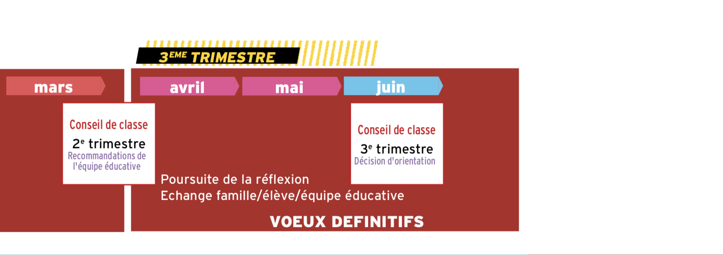

Slide 3
La voie générale

Slide 4
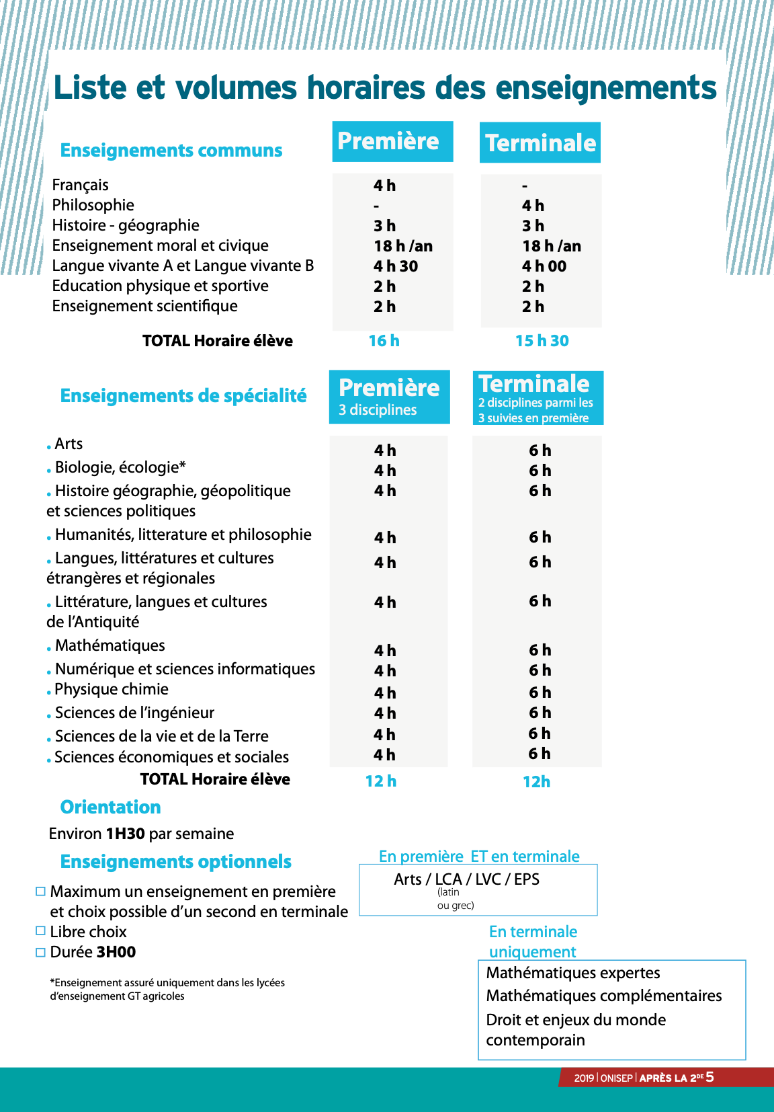

Slide 5
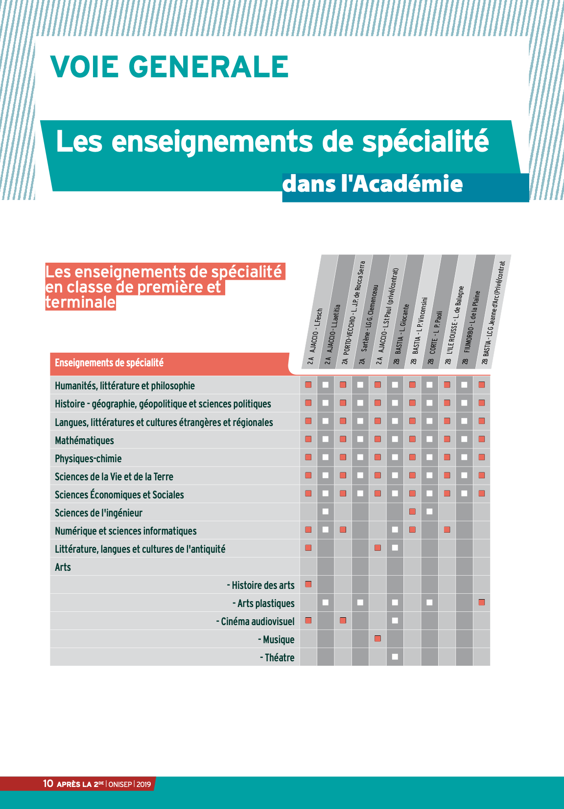

Slide 6
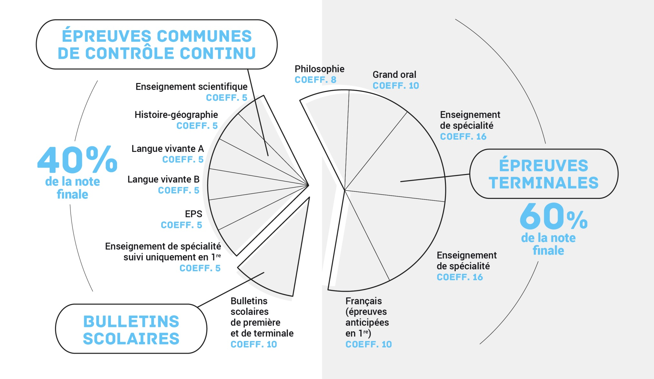
COMPOSITION DE LA NOTE DU BAC – VOIE GÉNÉRALE

Slide 7
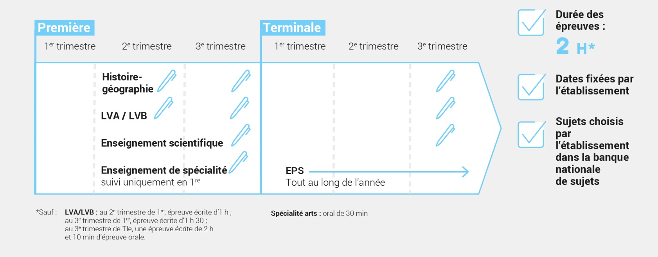
CALENDRIER DES ÉPREUVES COMMUNES DE CONTRÔLE CONTINU – VOIE GÉNÉRALE

Slide 8
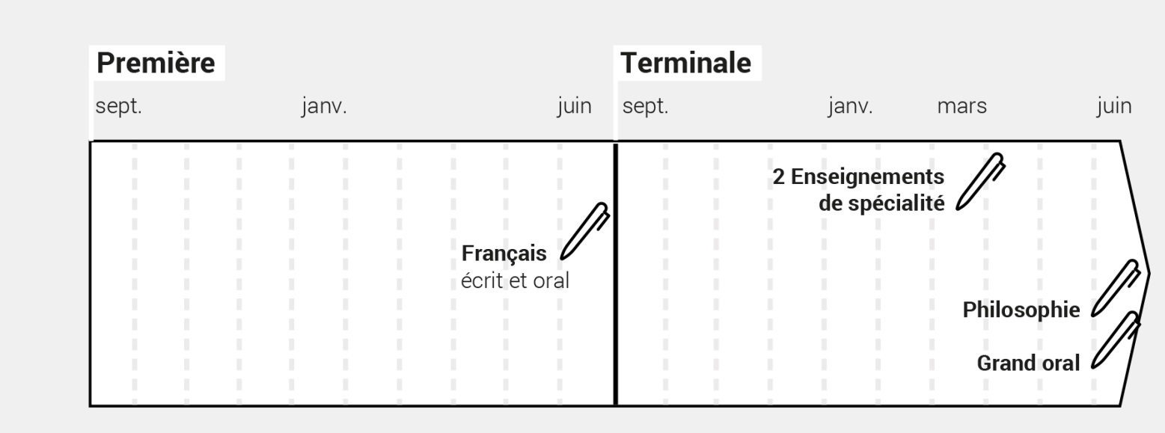
CALENDRIER DES ÉPREUVES TERMINALES

Slide 9
La voie technologique

Slide 10
A LA RENTRÉE 2019 :
L’organisation en séries est maintenue
Dès la fin de la seconde, les élèves optant pour la voie technologique se dirigent vers une série, qui déterminera leurs enseignements de spécialité :
ST2S : Sciences et technologies de la santé et du social
STL : Sciences et technologies de laboratoire
STD2A : Sciences et technologies du design et des arts appliqués
STI2D : Sciences et technologies de l’industrie et du développement durable
STMG : Sciences et technologies du management et de la gestion
STHR : Sciences et technologies de l’hôtellerie et de la restauration
S2TMD : Sciences et techniques du théâtre, de la musique et de la danse
STAV : Sciences et technologies de l’agronomie et du vivant (dans les lycées agricoles uniquement)
Des enseignements optionnels :
En première et en terminale, les élèves de la voie technologique pourront choisir deux enseignements optionnels (au plus) parmi :
Langue vivante C (en série STHR)
Arts
Education physique et sportive

Slide 11
LES ENSEIGNEMENTS
Enseignements communs :
Français (en première) : 3h
Philosophie (en terminale) : 2h
Histoire Géographie : 1h30
Langues vivantes (A et B) : 4h
Education physique et sportive : 2h
Mathématiques : 3h
Enseignement moral et civique : 18h30 sur l’année
Enseignements de spécialité :
3 enseignements de spécialité en première
2 enseignements de spécialité en terminale
Les enseignements de spécialité sont déterminés par la série

Slide 12
Sites à consulter
http://www.secondes-premieres2019-2020.fr/#1019041
http://clg-lycee-stpaul.leia.corsica/

